Slide 1
펄어비스 인재양성 프로젝트
소프트웨어융합학과 2018103258 임형준

Slide 2
개요
구현 진행 상황
겪고 있는 어려움
다음 주차 진행 내용

Slide 3
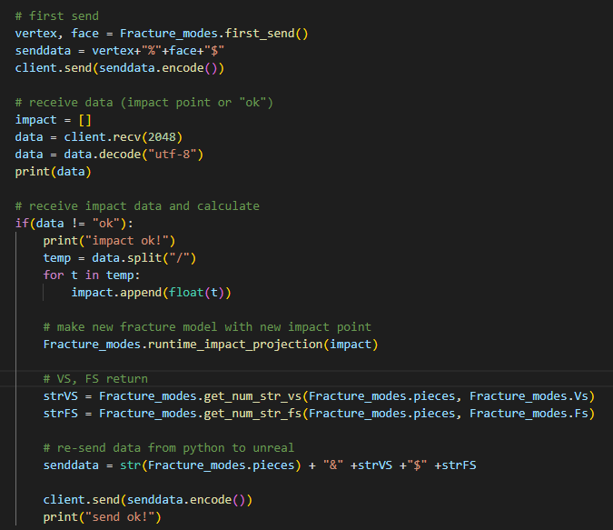
구현 진행 상황
TCP 통신
파이썬 TCP
- first send
- mesh의 vertex 와 face값을 전달
- receive impact
- unreal에서 보낸 impact의 좌표를 통해 파이썬에서
impact_projection() 실행
- send data
- impact_projection() 실행 결과를 unreal로 send

Slide 4
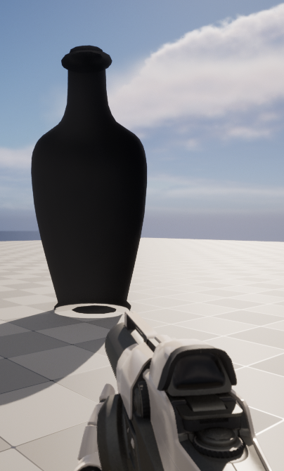
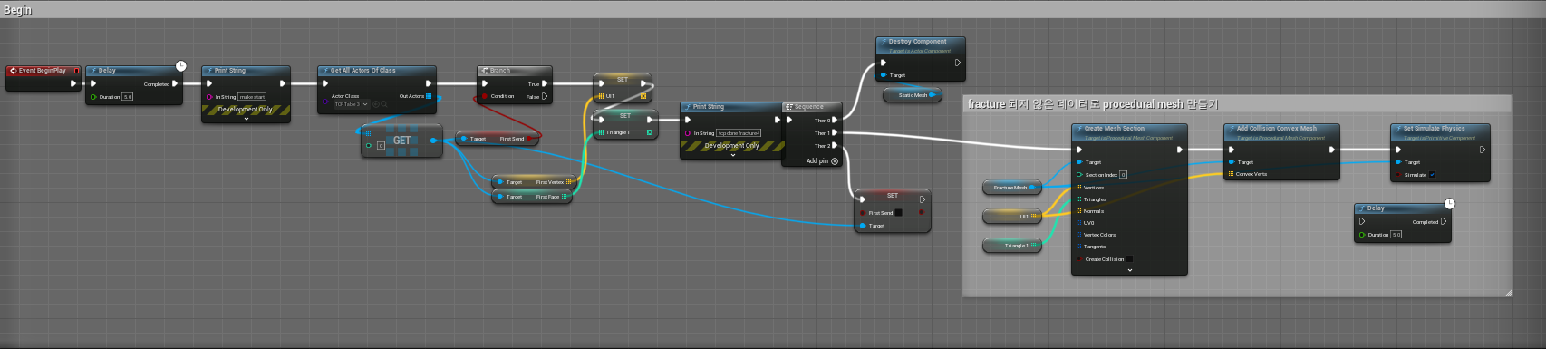
구현 진행 상황
Unreal Procedural mesh
Make normal mesh
- fracture 되지 않은 mesh 의 vertex와 face로 procedural mesh 생성
생성된 procedural mesh 모습

Slide 5
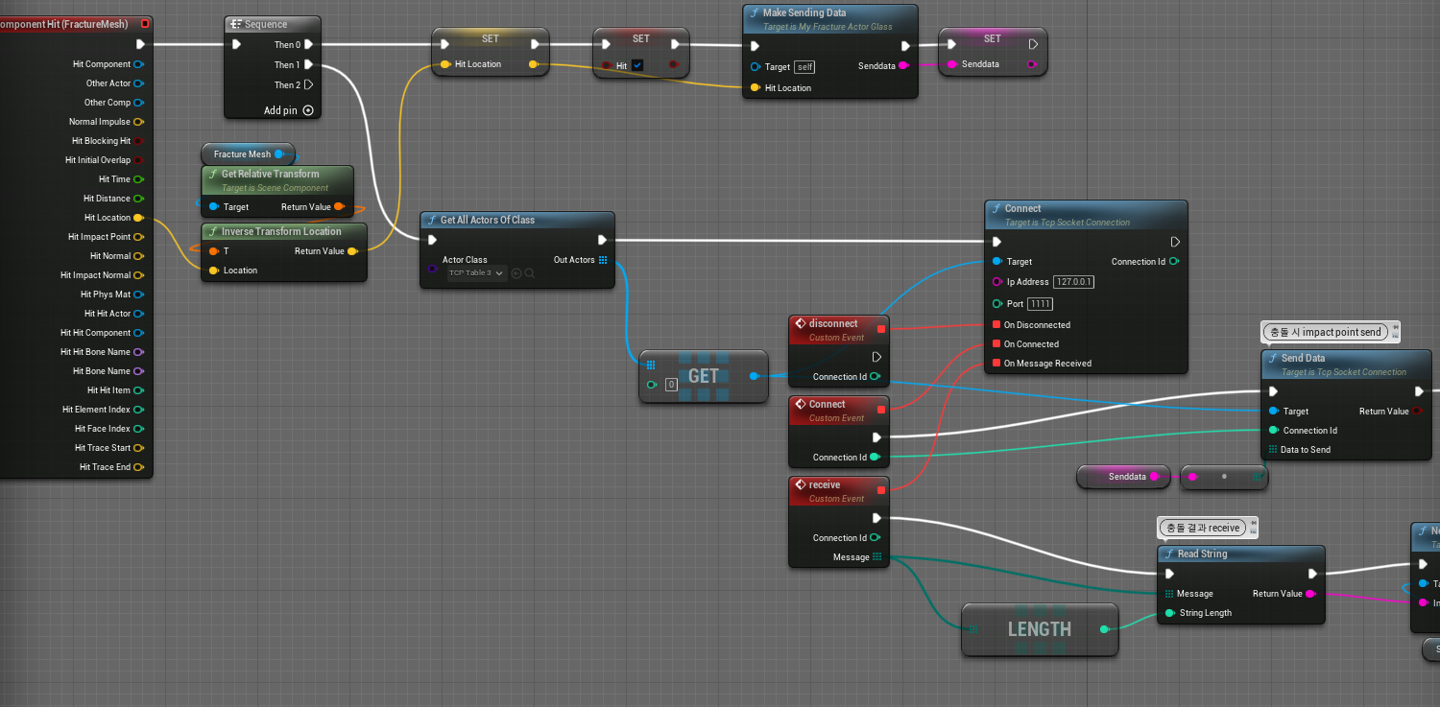
구현 진행 상황
Unreal Procedural mesh
Impact send
- mesh에 들어온 충돌을 mesh 기준 좌표계로 변환하여 데이터 전달

Slide 6
구현 진행 상황
Unreal Procedural mesh
Receive data
- python에서 계산한 결과를 unreal에서 받은 후 vector 와 int array로 전환
1) vertex와 face array를 string 값으로 받아와서 각각 vector, int array로 append
2) 부서진 조각 개수만큼 array를 분리
3) 분리한 array로 procedural mesh 생성

Slide 7
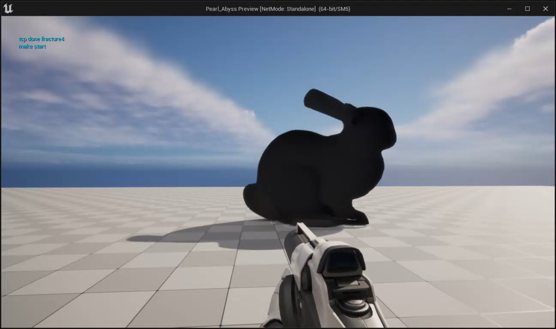
구현 진행 상황
Unreal Runtime
Runtime impact
- 측면 impact

Slide 8
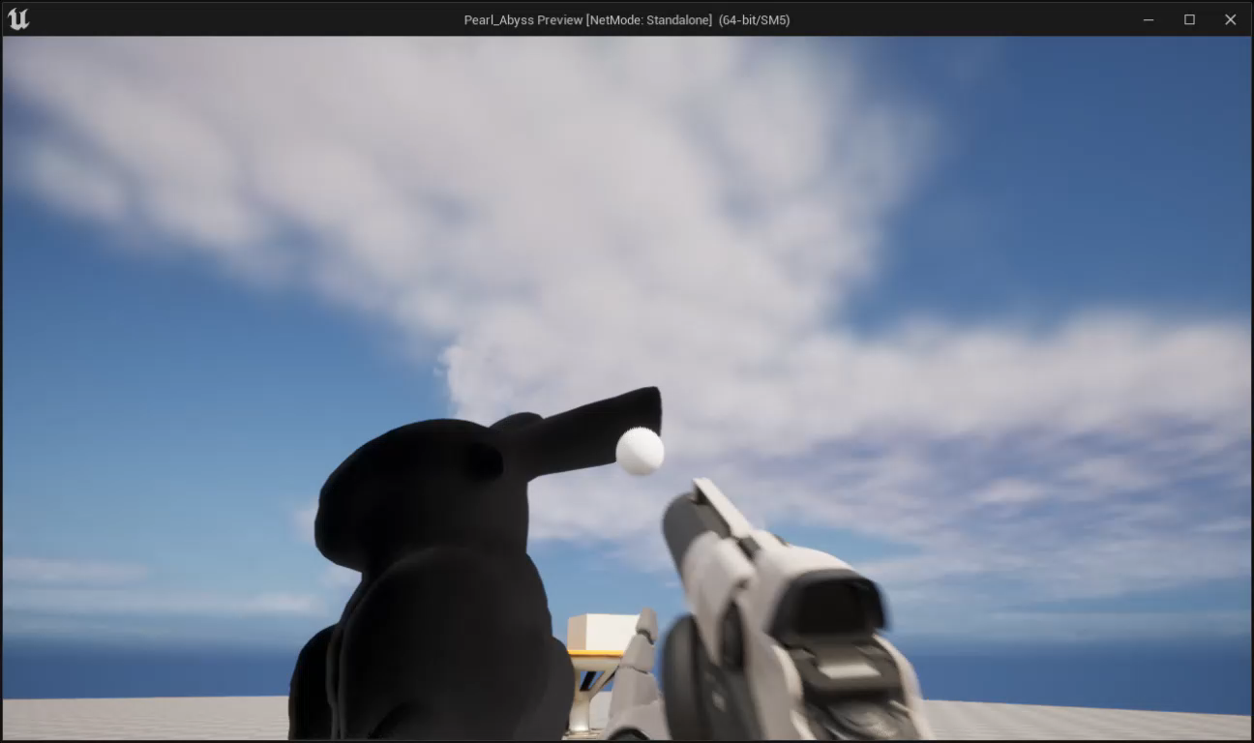
구현 진행 상황
Unreal Runtime
Runtime impact
- 상단 impact

Slide 9
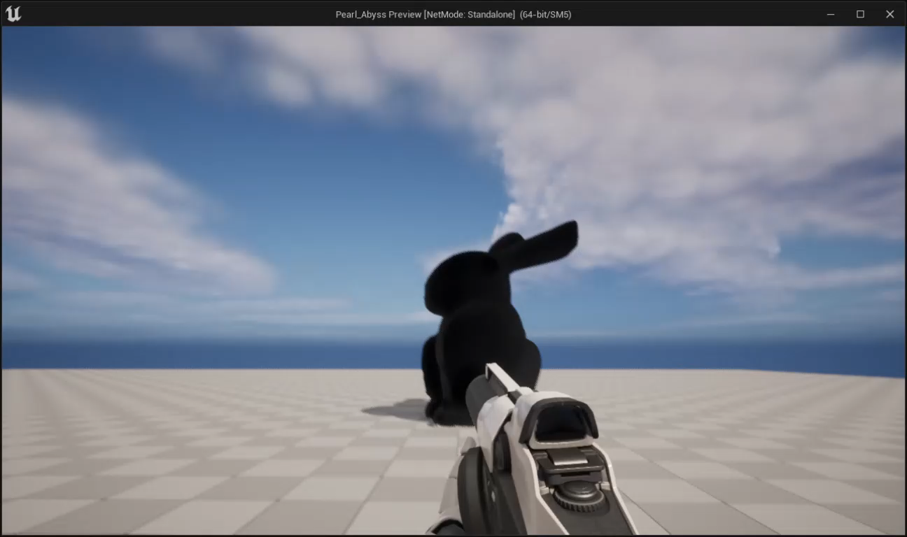
구현 진행 상황
Unreal Runtime
Runtime impact
- 정면 impact

Slide 10
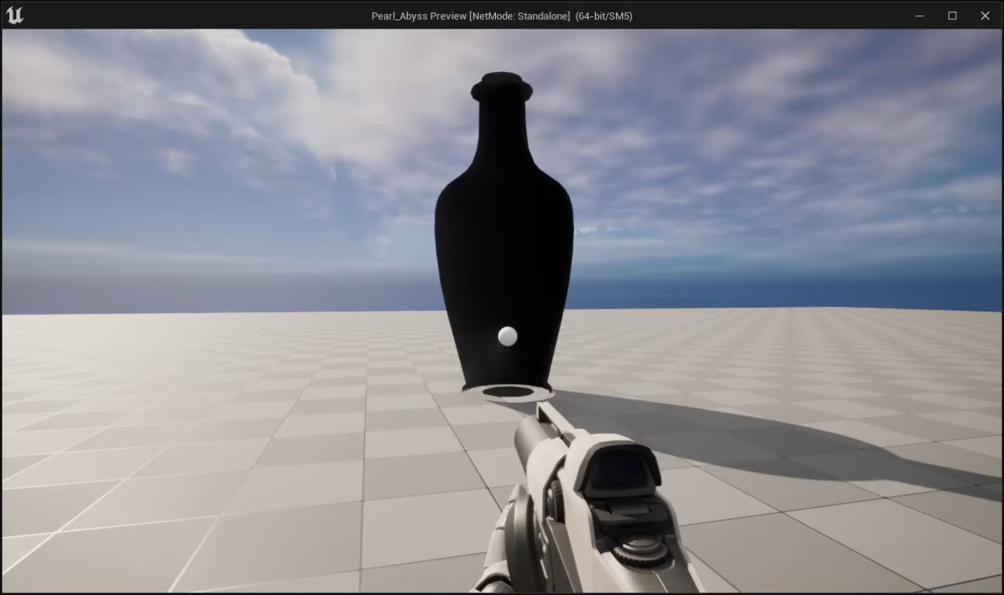
구현 진행 상황
Unreal Runtime
Runtime impact
- 다른 종류의 mesh

Slide 11
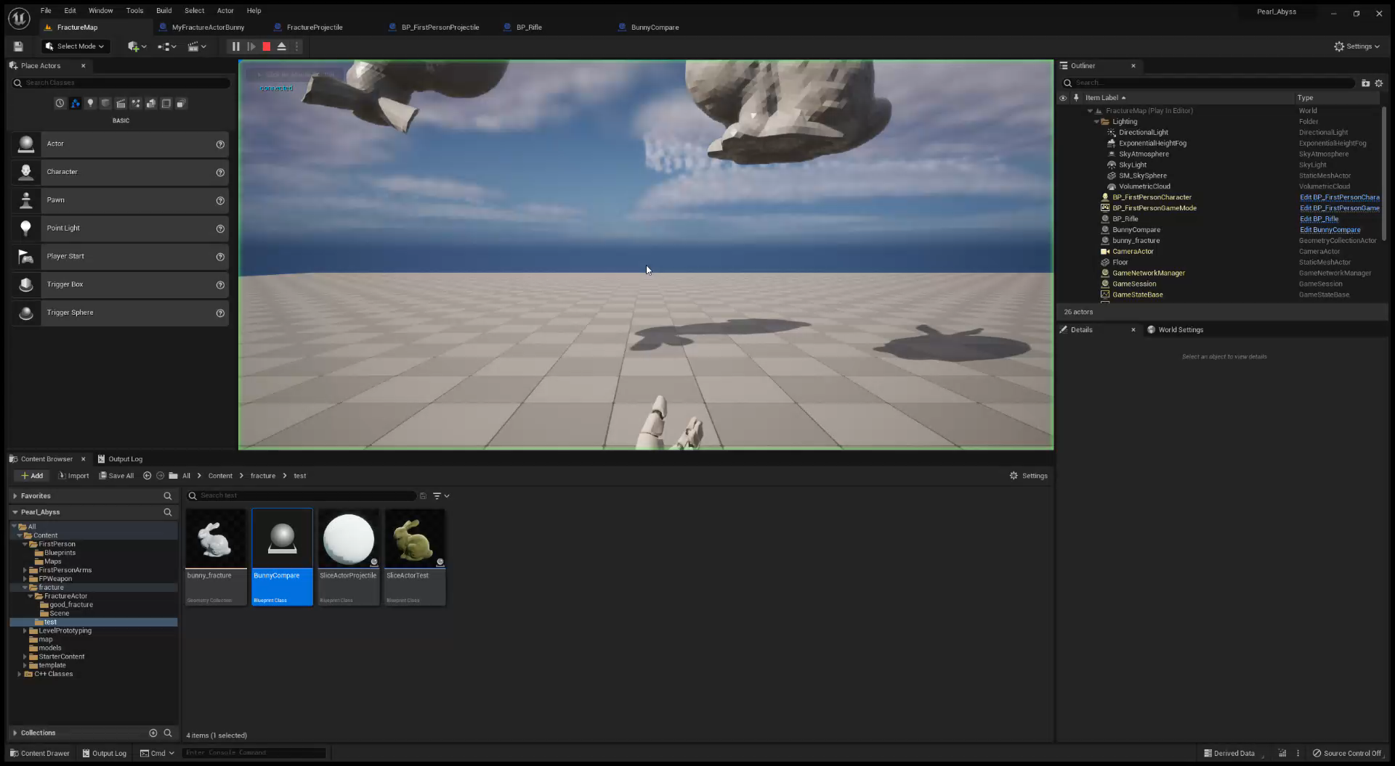
구현 진행 상황
Unreal 기본 fracture 기능
Not impact dependent

Slide 12
겪고 있는 어려움
충돌을 받은 후 잠시 동안 멈추는 문제
- 통신을 runtime에 한 다음 언리얼 내부에서 array 계산을 해야하므로 성능상의 문제 존재
- mesh의 vertex가 많아지면 계산 시간이 길어짐

Slide 13
다음 주차 진행 내용
잘 보여줄 수 있는 씬, mesh 결정
- 물체가 떨어지는 씬
- 진행하던 물체가 다른 물체와 충돌 하는 씬
Texturing
성능 개선

